Slide 1
ФИЗИКА · 8-СЫНЫП · 12-САБАҚ
№ 2 зертханалық жұмыс «Мұздың меншiктi балқу жылуын анықтау»
Бөлім: Агрегаттық күйлер
Құндылық: Тәуелсіздік және отаншылдық

Slide 2
Сабақтың мақсаты Сабақтың басы · 6 мин
Сабақ соңында біз:
1
мұздың меншікті балқу жылуын анықтайтын тәжірибені жоспарлайды
2
калориметрде масса мен температураны өлшейді
3
жылулық тепе-теңдік теңдеуінен λ-ны есептейді
4
нәтижені кестелік мәнмен салыстырып, қателікті бағалайды
Оқу мақсаты: 8.3.2.12 – эксперимент көмегімен мұздың меншікті балқу жылуын анықтау; · 8.1.3.3 – физика кабинетінде қауіпсіздік ережелерін білу және сақтау
№ 2 зертханалық жұмыс «Мұздың меншiктi балқу жылуын анықтау»
2

Slide 3
Білімді өзектендіру Сабақтың басы · 6 мин
«Иә – жоқ»
Өткен тақырып: Қатты денелердiң балқуы және қатаюы, балқу температурасы, меншiктi балқу жылуы Пр. № 2 сапалық және сандық есептер шығару
«Қатты денелердiң балқуы және қатаюы, балқу температурасы, меншiктi балқу жылуы Пр. № 2 сапалық және сандық есептер шығару» тақырыбы бойынша 5 тұжырым оқылады, оқушылар «иә» (жасыл) немесе «жоқ» (қызыл) карточкасын көтереді.
«Отан – оттан да ыстық» (халық мақалы).»
—
№ 2 зертханалық жұмыс «Мұздың меншiктi балқу жылуын анықтау»
3

Slide 4
Проблемалық жағдаят Сабақтың басы · 5 мин
Мұздың меншікті балқу жылуын кестеден білеміз. Ал оны мектеп зертханасында өзіміз анықтай аламыз ба?
?
Болжамдарыңды айтыңдар! Бүгінгі сабақтың тақырыбы қандай болуы мүмкін?
№ 2 зертханалық жұмыс «Мұздың меншiктi балқу жылуын анықтау»
4

Slide 5
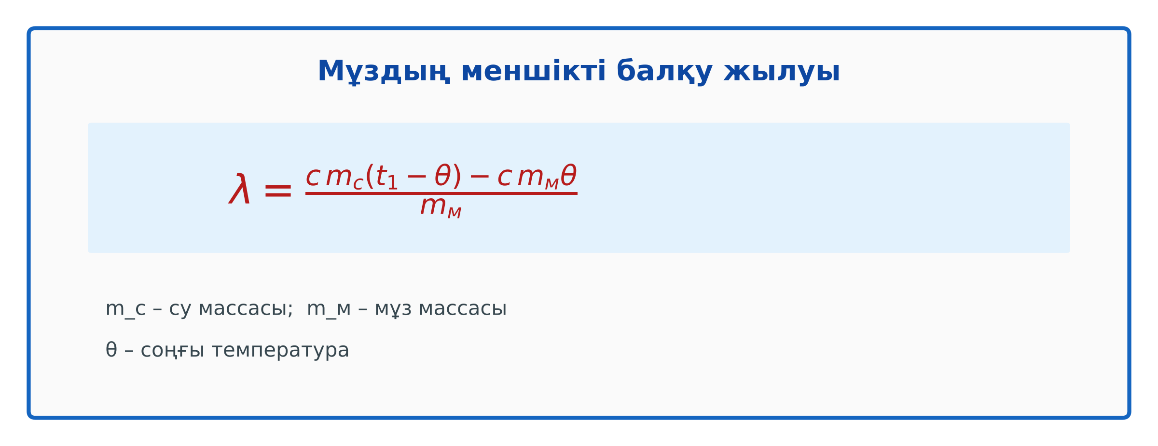
Теориялық негіз Сабақтың ортасы · 12 мин
Негізгі ұғымдар
Жылы су береді: Q₁ = c·m_су·(t₁ − θ).
Мұз алады: Q₂ = λ·m_мұз + c·m_мұз·(θ − 0).
λ = [c·m_су(t₁ − θ) − c·m_мұз·θ] / m_мұз.
Кестелік мән: 3,4·10⁵ Дж/кг.
№ 2 зертханалық жұмыс «Мұздың меншiктi балқу жылуын анықтау»
5

Slide 6
Негізгі формулалар мен ұғымдар Сабақтың ортасы · 12 мин
Есте сақта
Жылы су береді: Q₁ = c·m_су·(t₁ − θ).
1
Мұз алады: Q₂ = λ·m_мұз + c·m_мұз·(θ − 0).
2
λ = [c·m_су(t₁ − θ) − c·m_мұз·θ] / m_мұз.
3
№ 2 зертханалық жұмыс «Мұздың меншiктi балқу жылуын анықтау»
6

Slide 7
Құрал-жабдықтар Сабақтың ортасы · 18 мин
Бізге не керек?
Калориметр
Термометр
Таразы
Жылы су (≈40 °C)
Еріп жатқан мұз кесектері
Сүзгі қағаз
№ 2 зертханалық жұмыс «Мұздың меншiктi балқу жылуын анықтау»
7

Slide 8
Жұмыс барысы Сабақтың ортасы · 18 мин
Қадам-қадаммен орында
1
Калориметрге жылы су құйып, массасы мен температурасын өлше.
2
Мұз кесегін сүзгі қағазбен құрғатып, калориметрге сал.
3
Мұз толық ерігенше араластыр, соңғы θ температураны өлше.
4
Қайтадан өлшеп, мұздың массасын анықта.
5
λ-ны есепте.
6
Кестелік мәнмен салыстыр.
№ 2 зертханалық жұмыс «Мұздың меншiктi балқу жылуын анықтау»
8

Slide 9
Өлшеу нәтижелерінің кестесі Сабақтың ортасы · 18 мин
Кестені дәптерге сыз
№ | m_су, кг | t₁, °C | m_мұз, кг | θ, °C | λ, Дж/кг | ε, %
1
2
3
4
Өлшеу нәтижелерін енгізіп, есептеп, қорытынды жазыңдар.
№ 2 зертханалық жұмыс «Мұздың меншiктi балқу жылуын анықтау»
9

Slide 10
Графикпен жұмыс Сабақтың ортасы · 12 мин
Заттың қызу графигі (мұз → су → бу)
1
Осьтерде қандай шамалар және бірліктер берілген?
2
Шамалар қалай тәуелді?
3
Графиктен бір мәнді оқып, формуламен тексер.
№ 2 зертханалық жұмыс «Мұздың меншiктi балқу жылуын анықтау»
10

Slide 11

Суретпен жұмыс Сабақтың ортасы · 12 мин
Суретте не бейнеленген?
?
Қандай физикалық шамалар көрсетілген?
?
Олар қалай байланысқан?
?
Өз сөзіңмен түсіндір.
№ 2 зертханалық жұмыс «Мұздың меншiктi балқу жылуын анықтау»
11

Slide 12
Бекіту: «Аквариум» Сабақтың ортасы · 7 мин
Аквариум
Бір жұп тақта алдында тапсырманы талқылап шешеді, қалғандары бақылап, кейін талдау жасайды.
ТАПСЫРМА
тақырыптың негізгі формулаларын «Формула – шама – бірлік – мысал» кестесіне жүйелеп, бір үлгі есепті жұппен шығарыңдар.
№ 2 зертханалық жұмыс «Мұздың меншiктi балқу жылуын анықтау»
12

Slide 13
Сергіту сәті Сабақтың ортасы · 2 мин
Сергіп алайық
«Маятник». Оқушылар қолдарымен маятниктің тербелісін көрсетеді: баяу – жылдам – тоқтау.
№ 2 зертханалық жұмыс «Мұздың меншiктi балқу жылуын анықтау»
13

Slide 14
Нәтижені талдау: деңгейлік сұрақтар Сабақтың ортасы · 11 мин
Деңгейіңді таңда
A
B
C
A деңгейі
B деңгейі
C деңгейі
білу, түсіну
қолдану
талдау, бағалау
А деңгейін орындасаң — В деңгейіне өт!
№ 2 зертханалық жұмыс «Мұздың меншiктi балқу жылуын анықтау»
14

Slide 15
А деңгейі: білу, түсіну Сабақтың ортасы · 11 мин
A
Неліктен мұз 0 °C-та (еріп жатқан) болуы керек?
Жауабы
Мұзды қыздыруға кететін жылуды есептемеу үшін.
№ 2 зертханалық жұмыс «Мұздың меншiктi балқу жылуын анықтау»
15

Slide 16
В деңгейі: қолдану Сабақтың ортасы · 11 мин
B
Өз нәтижеңнің салыстырмалы қателігін есепте.
Жауабы
ε = |λ − 3,4·10⁵|/3,4·10⁵ · 100%.
№ 2 зертханалық жұмыс «Мұздың меншiктi балқу жылуын анықтау»
16

Slide 17
С деңгейі: талдау, бағалау Сабақтың ортасы · 11 мин
C
Нәтиже кестелік мәннен аз/көп шықса, себебін түсіндір. Мұзды неге құрғату керек?
Жауабы
Мұздағы су λ-ны азайтады; жылу шығыны, термометр инерциясы.
№ 2 зертханалық жұмыс «Мұздың меншiктi балқу жылуын анықтау»
17

Slide 18

Бекіту: LearningApps викторинасы Сабақтың соңы · 7 мин
Тез жауап бер
1
λ_мұз ≈ ?
3,4·10⁵ Дж/кг
2
Мұз нені алады?
жылу
3
Мұзды неге құрғатамыз?
су қатеге әкеледі
LearningApps
№ 2 зертханалық жұмыс «Мұздың меншiктi балқу жылуын анықтау»
18

Slide 19
Рефлексия Сабақтың соңы · 7 мин
«Бес саусақ»
бас бармақ – не білдім; балан үйрек – кімге көмектестім; ортан терек – көңіл-күйім; шылдыр шүмек – не қиын болды; кішкене бөбек – не үйрендім.
9–10 балл
Өте жақсы
7–8 балл
Жақсы
5–6 балл
Қанағаттанарлық
0–4 балл
Қолдау қажет
№ 2 зертханалық жұмыс «Мұздың меншiктi балқу жылуын анықтау»
19

Slide 20
Үй тапсырмасы Сабақтың соңы
Үйде орында
A
B
C
Жұмыс есебі.
Тоңазытқыштағы мұзды ерітуге қажетті жылуды есептеу.
Шығындарды ескерген есептеу әдісін ұсыну.
№ 2 зертханалық жұмыс «Мұздың меншiктi балқу жылуын анықтау»
20

Slide 21
Сабаққа белсенді қатысқандарыңа рахмет!
«Отан – оттан да ыстық» (халық мақалы).»
—

